Slide 1


UNE MISSION
D’INTÉRÊT GÉNÉRAL
AU SERVICE DE
LA TRANSITION DES TERRITOIRES ET DES ACTEURS

Slide 2
UN ACCÉLÉRATEUR
DE PROGRÈS TERRITORIAL
LE PHARE
#Réflexions
#Propositions
LA FABRIQUE
#Actions
#Expérimentations
INDARRA SOCIAL
#Partage
#Diffusion
Intergénérationnelle
Multi-acteurs
Pluridisciplinaire
(association du territoire + ateliers google numérique déployé sur le territoire de sept. à déc.)

Slide 3
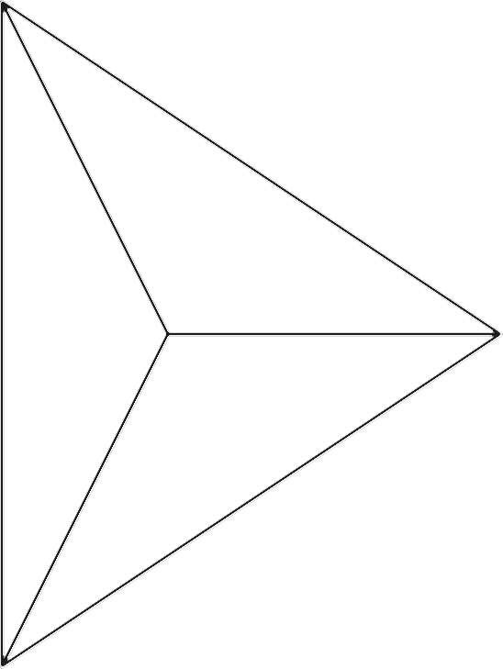
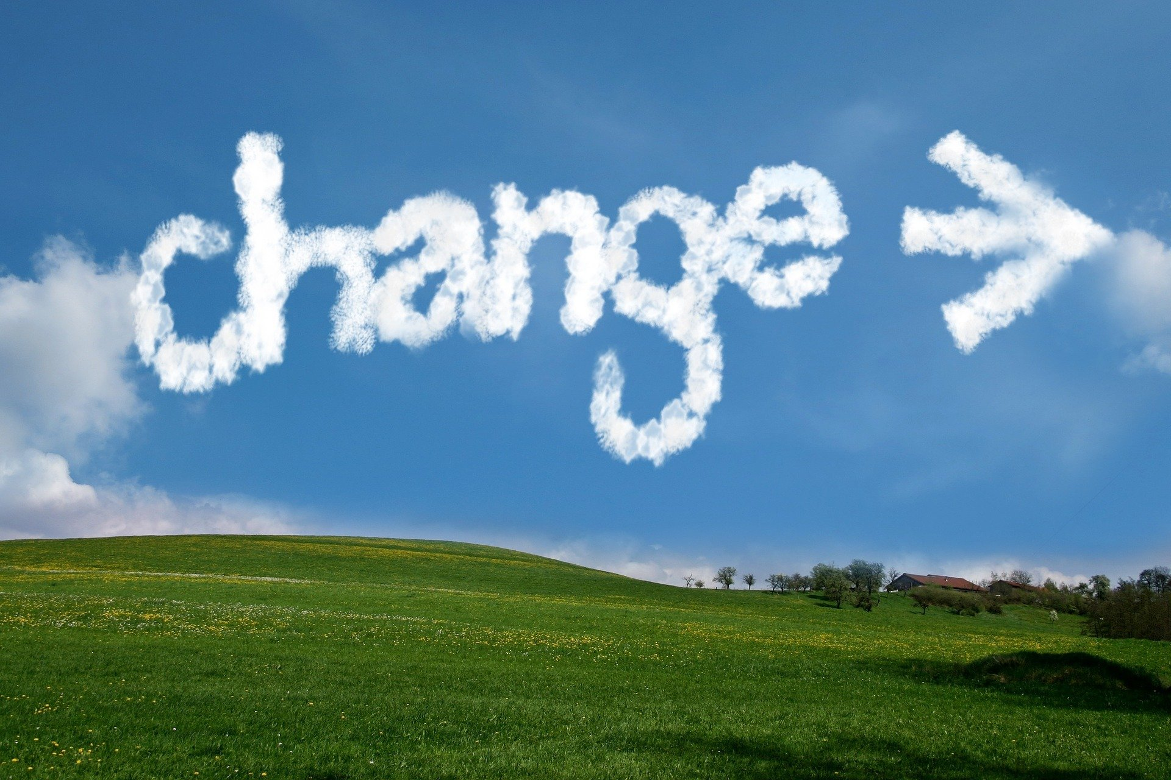
UNE STRATÉGIE D’IMPACT
Les nouvelles formes de développement
Ancrage
Homme
Territoire
Intergénérationnelle
Multi-acteurs
Pluridisciplinaire
(association du territoire + ateliers google numérique déployé sur le territoire de sept. à déc.)
Numérique
Ouverture

Slide 4
TOUS ACTEURS
DU CHANGEMENT
UNE COMMUNAUTÉ
Contributeurs
Bénéficiaires
UNE COMMUNAUTÉ
Public
Privé
FINANCEURS
VOLONTAIRES
FINANCEURS
Intergénérationnelle
Multi-acteurs
Pluridisciplinaire
(association du territoire + ateliers google numérique déployé sur le territoire de sept. à déc.)

Slide 5

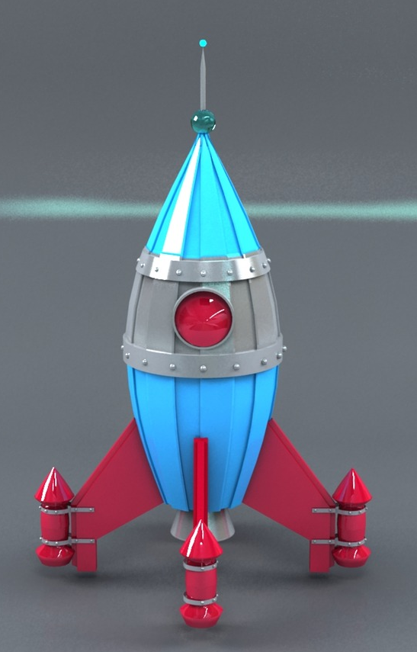







LA PROGRAMMATION
INDARRA
2022
2021
2020
Un parcours réservé aux femmes pour l’inclusion dans les métiers du numérique
2020
Le soutien d’un documentaire à impact
Un partenariat sur un tour des villes en visioconférence et une plateforme de propositions
Un prix INDARRA : soutien de projets pilotes / expérimentations
Soutien d’une thèse « smart city et co-création de valeur »
Un soutien de création artistique variée et diffusée sur le territoire
Un challenge étudiants inter-écoles sur leur futur rêvé des territoires
DARRA DAYS
Des interviews de personnalités sur leurs visions des territoires
Une mission de sourcing d’initiatives territoriales à l’international
Évènement annuel (conférences…)

Slide 6
L’INSPIRATION FAIT LA FORCE

